Slide 1

先可思网络科技有限公司
web前端
2017年04月10日

Slide 2

内容
1、web前端前景和认识
2、主流浏览器介绍
3、Chrome 控制台
4、Sublime Text3使用
5、HTML元素语法及分类

Slide 3
web前端前景和认识
1、行业背景认知
a、早期的网页完全由文本构成，除了一些小图片和毫无布局可言的标题与段落。后来出现了表格布局，然后是 Flash，最后是基于 div+css 的网页设计
b、前端页面重构技术也经历着这样的一个过程：table布局→DIV+CSS→HTML5+CSS3，面对众多的浏览器与平台，Web前端不再是以前那样简单的重复性工作

Slide 4
web前端前景和认识
2、对Web前端工程师的认识
a、主要职责是利用HTML/CSS/JavaScript等各种Web技术进行产品开发
b、利用各种Web技术模拟开发产品原型
c、配合后台开发人员实现产品界面和功能
d、优化代码并保持各个主流浏览器的良好兼容性
e、优化交互效果和用户体验

Slide 5
web前端前景和认识
3、认识自己学习Web前端的优势
a、web前端工程师需求紧缺
b、产品开发的启动成本低
c、可以利用自己的技术开发自己的作品进行销售
d、可以利用自己的技术开发移动端应用
e、有足够多的框架供你选择，让你快速搭建项目应用

Slide 6
web前端前景和认识
4、Web前端学习路线
HTML5 => CSS3 => javascript => jquery => bootstrap => angularJs => ionic => node.js => express => mysql => vue.js
5、Web前端职业规划
起步阶段：基本知识的掌握 => 常用工具的掌握 =>沟通技巧的掌握 => 良好的开发习惯
提升阶段：高级技术的掌握 => 产品思想的学习 => 各种框架的学习
成型阶段

Slide 7
主流浏览器
1、种类
IE ( Edge )、Firefox、Chrome、Opera、Safari
2、常见浏览器内核
IE * Trident
Edge * EdgeHTML
FF * Gecko
Chrome * Webkit
Opera * Presto * Webkit
Safari * Webkit

Slide 8
主流浏览器
3、浏览器内核构成
a、内核由渲染引擎和 JS 引擎构成
渲染引擎：负责取得网页的内容（HTML、XML、图像等等）、整理讯息 (例如加入 CSS 等)，以及计算网页的显示方式，然后会输出至显示器
JS 引擎：解析 Javascript 语言，执行 javascript 语言来实现网页的动态效果

Slide 9
主流浏览器
4、浏览器内核工作流程
a、解析HTML用来重建DOM树
b、渲染引擎开始解析HTML文档，转换树中的标签到DOM节点，它被称为“内容 树”
c、布局渲染树：从根节点递归调用，计算每一个元素的大小，位置等，给每个节点所应该出现在屏幕上的精确坐标
d、绘制渲染树：遍历渲染树，每个节点将使用UI后端来绘制
主要的流程：构建一个DOM树，页面要显示的各元素都会创建到这个DOM树当中，每当一个新元素加入到这个DOM树当中，浏览器便会通过CSS引擎查遍CSS样式表，找到符合该元素的样式规则应用到这个元素上

Slide 10
Chrome 控制台
1、Chrome 拥有当今世界最快的引擎 ( V8引擎 )
2、Chrome拥有强大的控制台 ( 操作简便，查看DOM，调试，监听等等 )

Slide 11
Sublime Text3
1、Sublime Text 是一个轻量级代码编辑器
2、Sublime Text具有漂亮的用户界面和强大的功能以及插件安装
3、Sublime Text 是一个跨平台的编辑器，同时支持Windows、Linux、Mac OS X等操作系统
4、常用快捷键
Ctrl+L 选择整行、Ctrl+D匹配选中相同文本、
Ctrl+Shift+D复制行内容、Ctrl+[ 或者 ] 增加和减少缩进、
Ctrl+Shift+[ 或者 ] 收缩和展开内容、Alt+Shift+W用标签包裹行
Ctrl+K+U 大写、Ctrl+K+L小写、Ctrl+/ 注释、Ctrl+Shift+K删除行
Ctrl+Shift+上箭头 或者 下箭头 上下切换位置、Ctrl+F2 设置书签、
F2 下一个书签、Shift+F2 上一个书签、
Ctrl+Enter 光标后插入行、Ctrl+Shift+Enter 光标前插入行

Slide 12
HTML元素语法及分类
1、什么是HTML
html是HyperText Markup Language (超文本标记语言) 的缩写，是一款描述网页的标记语言(结构语言)
html语言概念雏形是在1993年互联网工程工作小组IETF的工作草案发布的
第一款真正意义上被广泛采用的html标准是1977年发布4.0版本，html4( W3C标准 )，1999年12月发布的html4.0.1
html5标准在2014年10月28日W3C宣布其为最新的html推荐标准

Slide 13
HTML元素语法及分类
1、什么是W3C
W3C 指 World Wide Web Consortium，万维网联盟
万维网联盟创建于1994年，是Web技术领域最具权威和影响力的国际中立性技术标准机构
为 HTML5 建立的一些规则：
1. 新特性应该基于 HTML、CSS、DOM 以及 JavaScript
2. 减少对外部插件的需求（比如 Flash）
3. 更优秀的错误处理
4. 更多取代脚本的标记
5. HTML5 应该独立于设备 ( 设备通用 )

Slide 14
HTML元素语法及分类
1、HTML和XHTML区别
XHTML是一种可扩展超文本标记语言( eXtensible HyperText Markup Language )
XHTML是基于HTML4.01的，并没有引入任何新标签或属性
XHTML比HTML更加严格，也就是说XHTML的必须有闭合标签，比如<p></p>
XHTML中所有的标签必须小写

Slide 15
HTML元素语法及分类
1、HTML主要构成
<!DOCTYPE html> 声明html版本
<html> 告知浏览器文档类型是html
<head>声明html头部信息
<meta /> 定义html元信息规则
<title></title> 定义页面的名称
<link /> 加载外部内容 (比如：css和页面图标)
<style></style> 定义样式
<script></script> 加载脚本文件
</head>
<body>声明html主体内容
...
</body>
</html>

Slide 16
HTML元素语法及分类
1、HTML元素语法
尖括号包裹，比如：<p>
由开始标签(开放标签)和结束标签(闭合标签)组成，比如：<p></p>
注意有些标签没有结束标签，比如：<br> 或者 <br /> ( 习惯规范写法 )

Slide 17
HTML元素语法及分类
1、HTML元素分类
文档元素：<html>、<head>、<body>、<title>、<meta>、<link>、 <style>、<script>
文章元素：<h1> - <h6>、<p>、<br>、<span>、<pre>
字体样式元素：<i>、<b>、<strong>
布局元素：<div>
框架元素：<iframe>、<frameset>、<frame>
链接元素：<a>
多媒体元素：<img>
表单元素：<from>、<input>、<textarea>、<button>、<select>、<option>、<optgroup>、<label>、<fieldset>、<legend>
列表元素：<ul>、<ol>、<li>、<dl>、<dt>、<dd>

Slide 18
HTML元素语法及分类
表格元素：<table>、<thead>、<tbody>、<tfoot>、<tr>、<th>、<td>、<caption>
特殊元素：<!DOCTYPE>、<!-- -->、<hr>

Slide 19
HTML元素语法及分类
<a>元素的链接方式：文本和图片
<a>元素的作用：
1、指向另一个站点 href=”http://www.xiankesi.cn/”
2、指向站内的一个文件 href=”./myfile.html”
3、锚点定位
4、回到顶部
5、下载文件
<a>target属性打开链接方式：_self (默认)、_blank、_parent、_top
_parent：指向父frameset文档
_top：去掉所有页框并用document.html取代frameset文档
补充知识点：HTML 字符实体 ( 比如：&nbsp; &gt; &lt; &yen; )

Slide 20
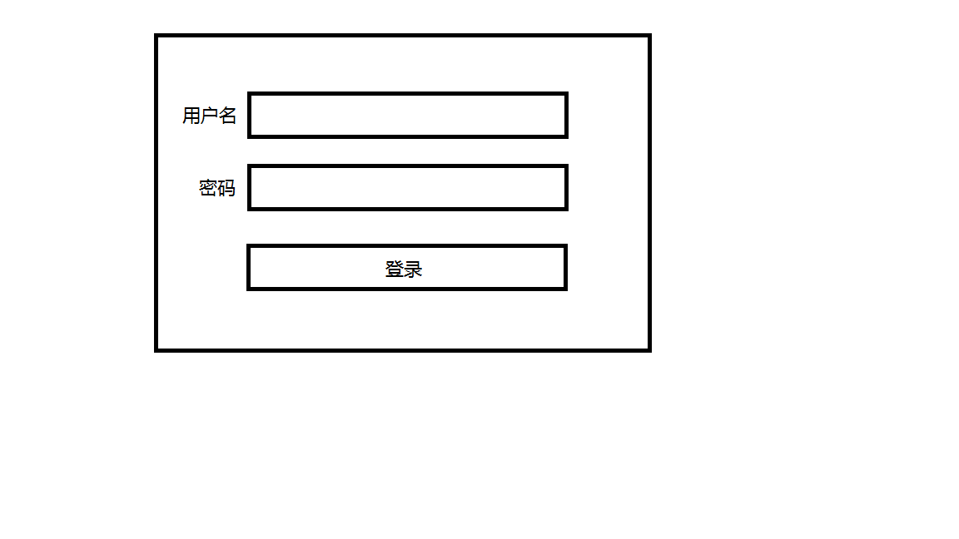
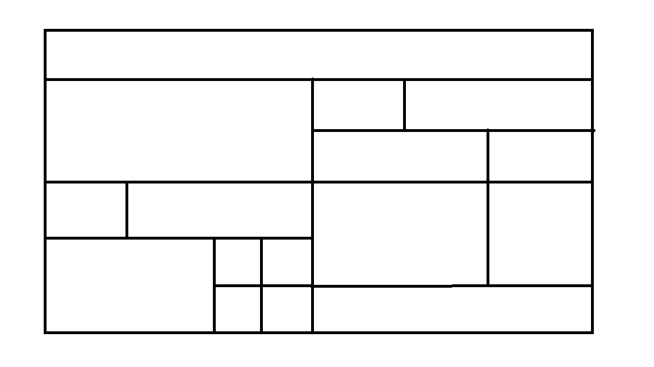
练习

Slide 21
谢谢！
2017年04月10日

